Slide 1
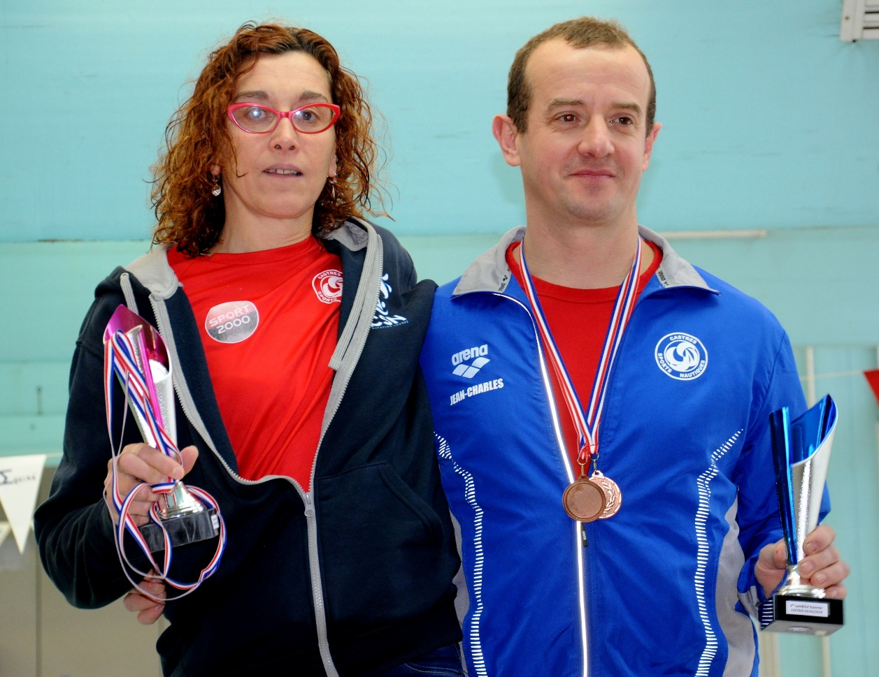
Commission Régionale
Tir Sur Cible
Bilan saison 2019
Compétition régionale Pyrénées Méditerranée le 03 février 2019 à Castres
Carole CIBIELet Jean-Charles CHAUVET du CSN de Castres (81) se sont mesurés à 10 autres compétiteurs venus de Lyon (69), St Foy les Lyon (69), et Le Pontet (84)
Carole a pu se mesurer avec Midoli, jeune espoir venu de Lyon et toutes les 2 ont réalisé les épreuves dans les mêmes séries que les garçons. Carole finit 1ère en précision, 2ème au biathlon, 2ème au super Biathlon et reporte le combine avec un total de 13082 points. Elle occupe la 1ère place au classement régional et la 6ème position au classement provisoire du championnat de France.
Jean-Charles finit 4ème en précision, 3ème au biathlon, 3ème au super Biathlon et 4ème au combine avec un total de 13610 points Il occupe la première place au classement régional et la 14ème position au classement provisoire du championnat de France.

Slide 2
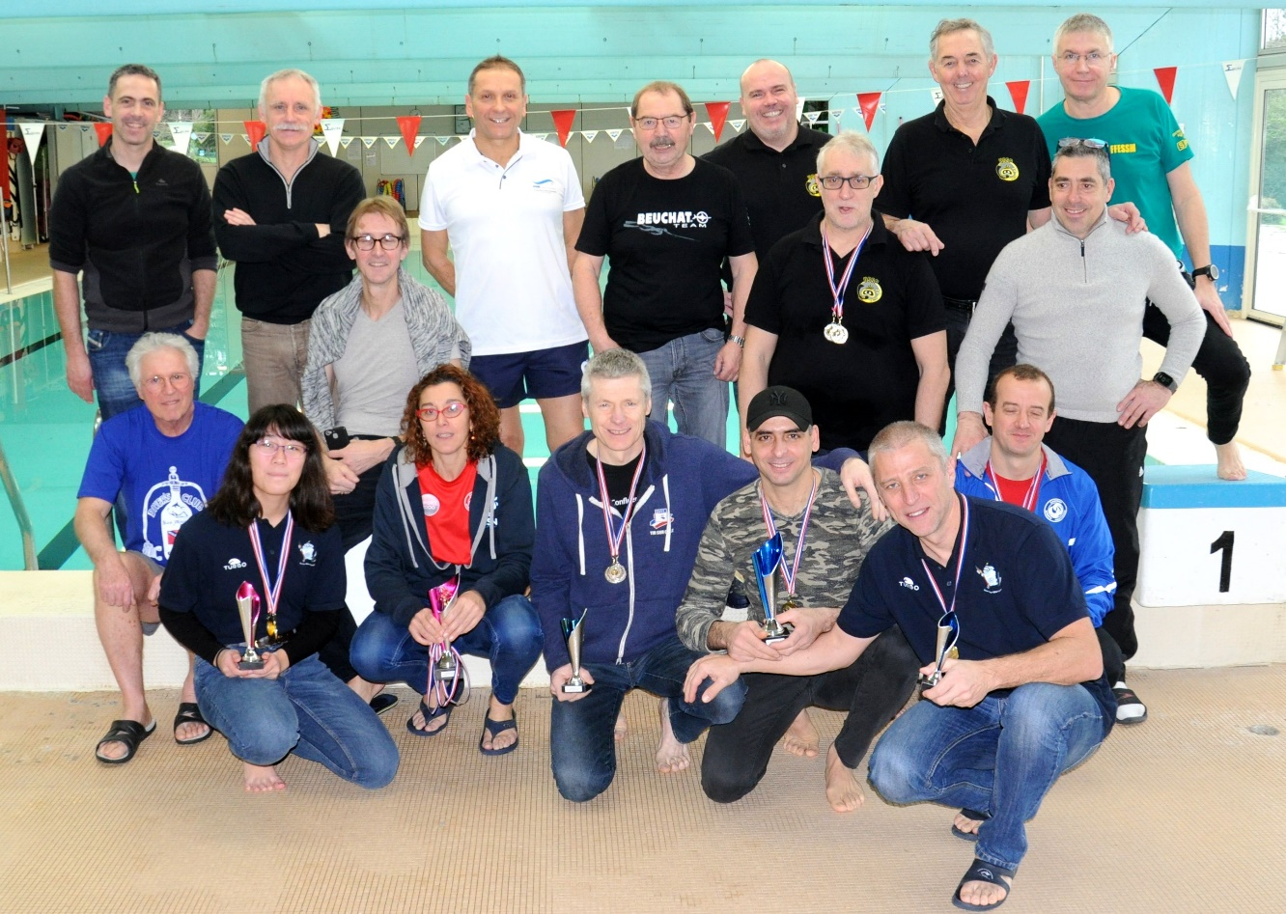
Commission Régionale
Tir Sur Cible
Au classement général de cette compétition, chez les garçons ce sont 2 compétiteurs de l'UJSMP de Lyon qui terminent 1er et 2nd : Hapet TASHJER et Laurent CHEVALIER tandis que Patrick AUDU de H2O de Ste Foy-les-Lyon occupe la 3ème place.et Jean-Charles CHAUVET du CSN finit 4ème.
Chez les filles, c'est Carole CIBIEL du CSN qui occupe la 1ère place du combiné féminin devant Midoli CAILLON-SHIRAI de H2O
Vous trouverez tous les résultats en pièce jointe.
Un grand merci à tous les bénévoles sans lesquels cette compétition ne pourrait avoir lieu :
Au Starter, mais aussi au relais après les finales du super biathlon : Willy
Au chronomètre et au contrôle des impacts : Eric, Henri-Jean et Philippe de Castres ainsi qu'ALain de Graulhet
A la mise en place et à la récupération des cibles : Samanta
Au pigeage : Jean-François et Henry
A la direction de la compétition et à la saisie informatique : l'incontournable Mickey

Slide 3
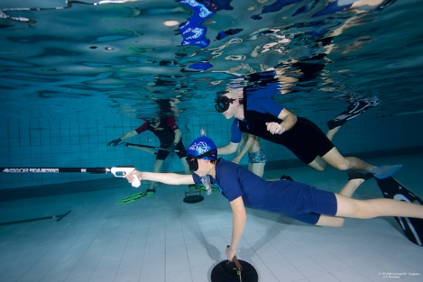
Commission Régionale
Tir Sur Cible
Atelier de Tir Sur Cible trophée OxyJeunes le 09 février à Toulouse
Près de 200 jeunes ont réalisé 4 tirs chacun : rougeurs garanties malgré les protections des initiateurs en poste dans le bassin !
Participation d’un initiateur du Tarn qui a été épaulé par 2 initiateurs de Toulouse pour cette 13ème édition

Slide 4
Commission Régionale
Tir Sur Cible
Championnats de France du 11 au 12 mai 2019 à Limoges
Carole est montée 4 fois sur le podium :
1^{ière} Championne de France en précision avec 5172 pts
3ème au biathlon avec 3420 pts
3^{ième} au Super Biathlon avec 4583 pts (malgré une séance de "tricot" de presque 2mn pour défaire la pelote de fil de son arbalète…)
2nde au combiné des 3 épreuves avec un total de 13175 pts
A l'issue de ces championnats, Carole intègre l'équipe de France.

Slide 5
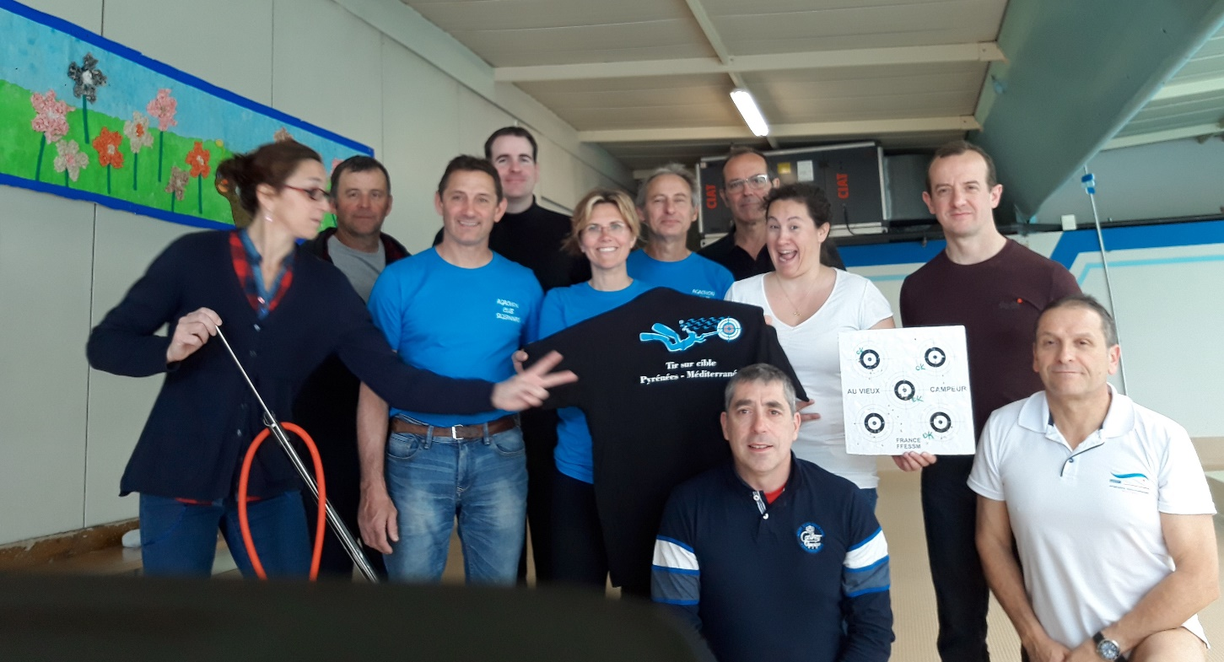
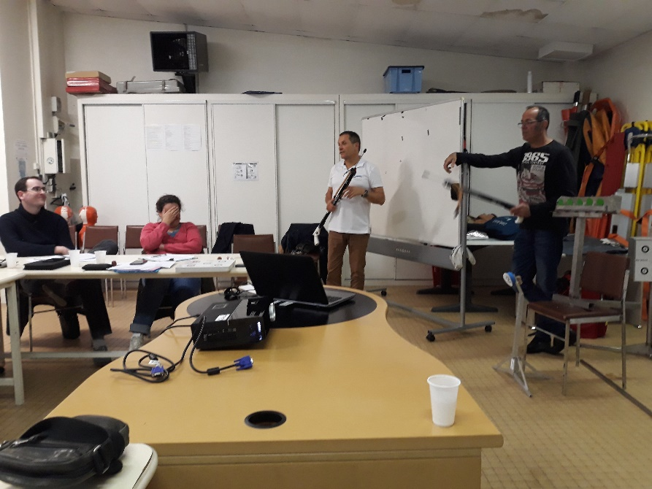
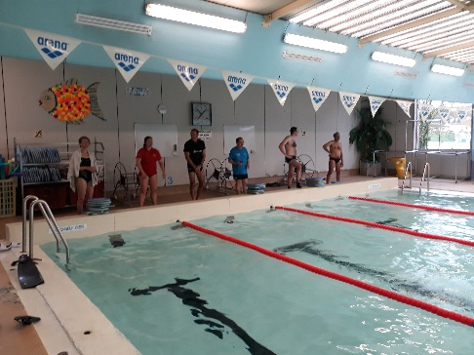
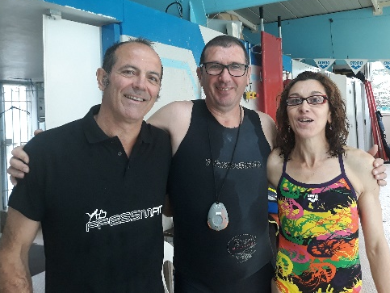
Commission Régionale
Tir Sur Cible
Initiateurs et juges les 6 et 7 Avril à Castres
9 candidats dont 3 femmes ont brillement validé les épreuves théorique et pratiques à la piscine Caneton de Castres.
Gard : Alice DUBOIS de Nîmes
Aude : Patrick et Nolween Massol et Yves BOULBES de Sigean
Tarn : Eric CAHUZAC de Gaillac, Sébastien ROUANET de Lavaur, Carole CIBIEL, Jean-François VICENTE et Jean-Charles CHAUVET de Castres (81)
Formateurs : Walter ROQUE MEF2, Frédéric SALES IE1, Gérard MIQUEL IE1 et JF2, Henry LAUR IE1 et JF1
A l’issue de cette formation,
Alice DUBOIS permet la création de la commission de Tir Sur Cible au sein du CODEP30

Slide 6
Commission Régionale
Tir Sur Cible
Etat des lieux commission Tir Sur Cible
DISCIPLINE : Tir sur cible 2019
REPARTITION DES CADRES ET OFFICIELS PAR DEPARTEMENT ET PAR SEXE. | MIDI-PYRENEES Préciser le n° du département entre parenthèses après le nombre (09, 12, 31, 32, 46, 65, 81,82). |  | LANGUEDOC-ROUSSILLON Préciser le n° du département entre parenthèses après le nombre (11, 30, 34, 48, 66).
 | Hommes | Femmes | Hommes | Femmes
Nombre d’initiateur actifs 35 | 12(81) 9(31) 2(46) | 2(09) 1(31) 1(81) | 3(11) 1(34) | 2(11) 1(30)
Nombre de moniteurs ou 3 entraineurs fédéraux 1er degré actifs : | 1(09) 1(82) | 0 | 1(66) | 0
Nombre de moniteurs ou 1 entraineurs fédéraux 2ème degré actifs : | 0 | 0 | 1(11) | 0
Nombre d’instructeur 0 nationaux actifs | 0 | 0 | 0 | 0
Nombre de juges actifs 8 | 1(09) 1(31) 3(81) | 2(09) | 0 | 1(11)
Nombre de clubs pratiquant la discipline (section loisir et/ou compétition) 16 | 2(09) 4(31) 1(46) 4(81) 1(82) |  | 2(11) 1(30) 1(34)

Slide 7
Commission Régionale
Tir Sur Cible
Budget saison 2019
Budget accordé : 2500€
Budget consommé : 2197€ avec 5 actions :
Vie de la commission et fonctionnement : 776,70 €
Formation : 126,75 €
Compétitions : 667,89 €
Promotion et animations : 152,80 €
Participation championnats de France : 473,18 €

Slide 8
Commission Régionale
Tir Sur Cible
Projets saison 2020
Compétition régionale à Castres le 09 février
Participation à l’atelier de Tir sur Cible du challenge Oxyjeunes le 14 mars à la piscine Léo Lagrange de Toulouse
Formations initiateurs + juges à Castres ou Lunel : 3 et 4 Avril à Castres ou Lunel
Championnats de France du 09 au 10 mai à Limoges
Open international des clubs du 29 et 30 mai à Caen
Promotion de la discipline par des propositions d’initiation et démonstration aux clubs ou aux scolaires
Etendre la pratique du Tir Sur Cible dans la région et essayer de présenter de jeunes compétiteurs au critérium national

Slide 9
Commission Régionale
Tir Sur Cible
Budget 2020
Il est nécessaire d’acheter :
2 arbalètes pour remplacer 1 arbalète HS + 1 nouvelle
consommables pour arbalètes : sandows, obus, amortisseurs, fil, flèches
matériel pour la ciblerie (plaques styrène et porte cible)
Pieds à coulisse pour nouveau système de pigeage
Ce matériel sert à prêter du matériel aux clubs qui débutent l’activité : attention seulement sous la responsabilité d’un initiateur TSC.
Pas de tir et arbalètes servent également lors des compétitions et des rencontres comme Oxyjeunes et pour les démonstrations dans les clubs.

Slide 10
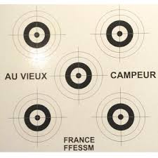
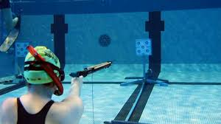
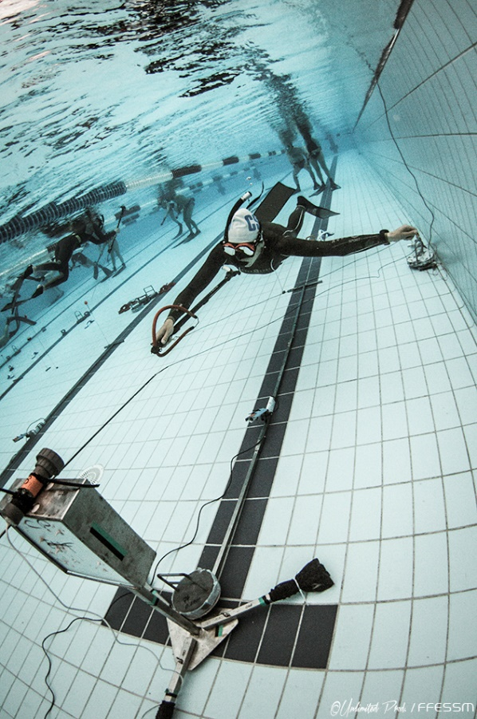
Commission Régionale
Tir Sur Cible
Merci pour votre attention

